Slide 1
Синтез и распад гема

Slide 2
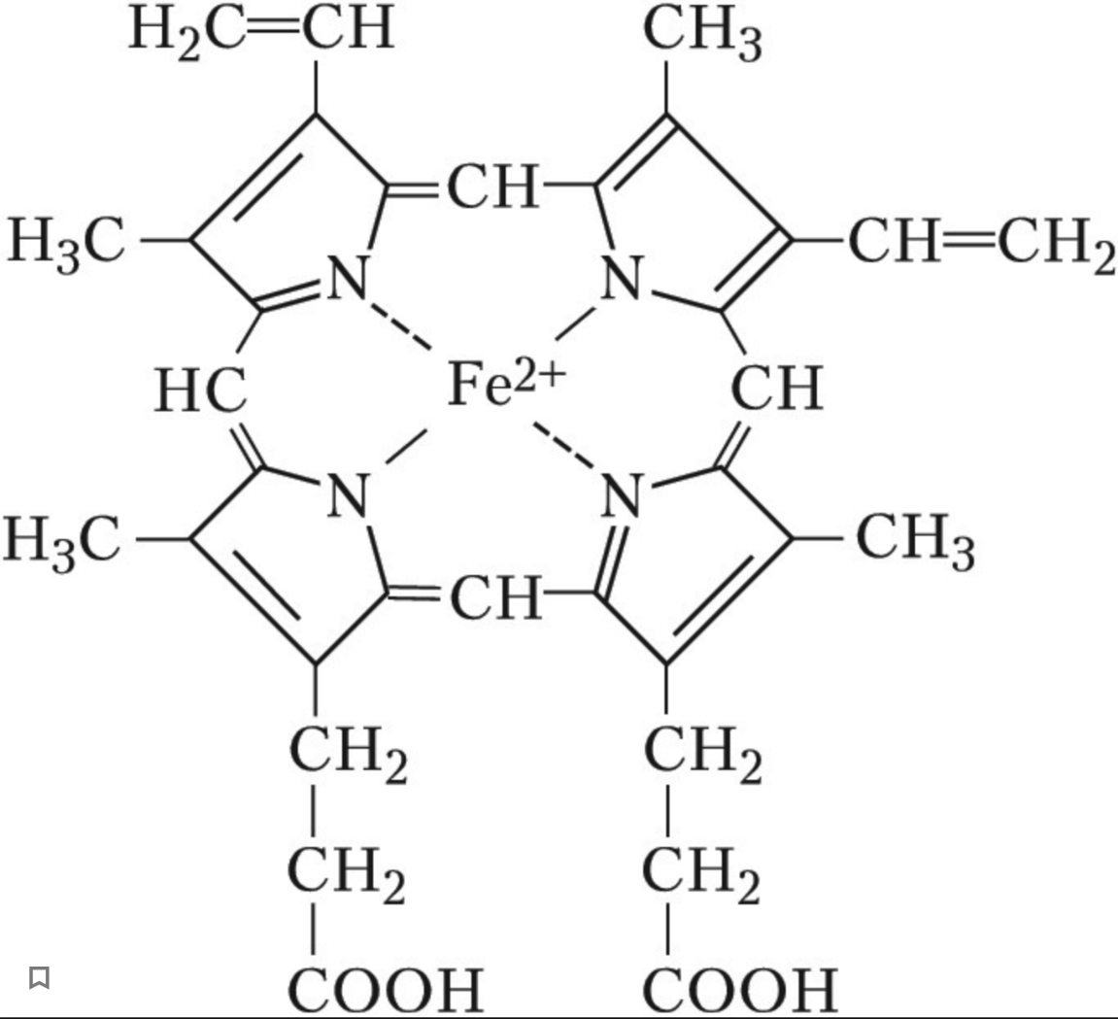
Строение гема

Slide 3
Биологическое значение гема
Гем — железопорфириновый комплекс, выполняющий ключевые функции:
Дыхание: Гемоглобин (Hb), миоглобин (Mb) — транспорт и депонирование O₂/CO₂.
Энергогенез: Цитохромы дыхательной цепи (b, c₁, a, a₃) — перенос электронов.
Детоксикация: Цитохром P450 — окисление ксенобиотиков.
Защита от АФК: Каталаза, пероксидаза — разрушение H₂O₂.
Локализация синтеза: Во всех клетках, но наиболее интенсивно:
Костный мозг (эритробласты) — ~85% для синтеза гемоглобина.
Печень (гепатоциты) — для синтеза цитохромов, каталазы.

Slide 4
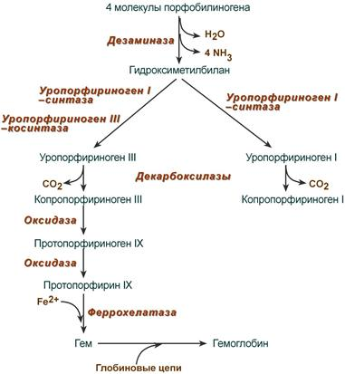
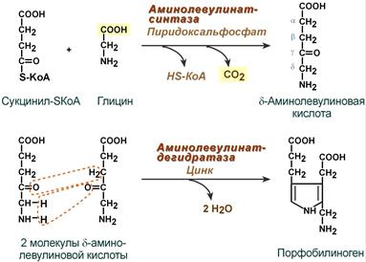
Биосинтез гема

Slide 5
Порфирии
Нарушения синтеза — порфирии. Это группа наследственных заболеваний, связанных с дефектом ферментов пути биосинтеза гема. Пример: острая перемежающаяся порфирия (дефицит ПБГ-деаминазы) → накопление токсичных предшественников (АЛК, ПБГ) → неврологические и абдоминальные симптомы.

Slide 6
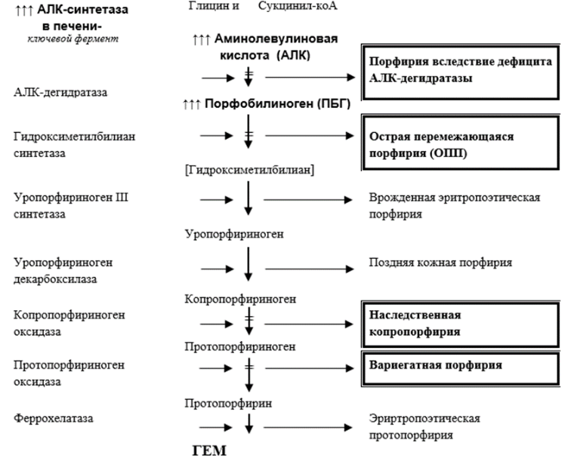

Slide 7
Регуляция синтеза гема
Основной механизм регуляции: отрицательная обратная связь
Главная регуляторная точка — фермент δ-Аминолевулинатсинтаза (АЛК-синтаза).
АЛК-синтаза катализирует первую и лимитирующую реакцию всего пути: Сукцинил-КоА + Глицин → δ-Аминолевулиновая кислота (АЛК).

Slide 8
Регуляция синтеза гема
Гем, как конечный продукт пути, регулирует активность АЛК-синтазы на нескольких уровнях:
Уровень регуляции | Механизм действия
Аллостерическое ингибирование | Свободный гем связывается с аллостерическим сайтом АЛК-синтазы, обратимо снижая ее активность
Репрессия транскрипции гена | Гем связывается с репрессором (например, Bach1 в печени) или действует как корепрессор, предотвращая экспрессию гена ALAS1 (печеночная изоформа)

Slide 9
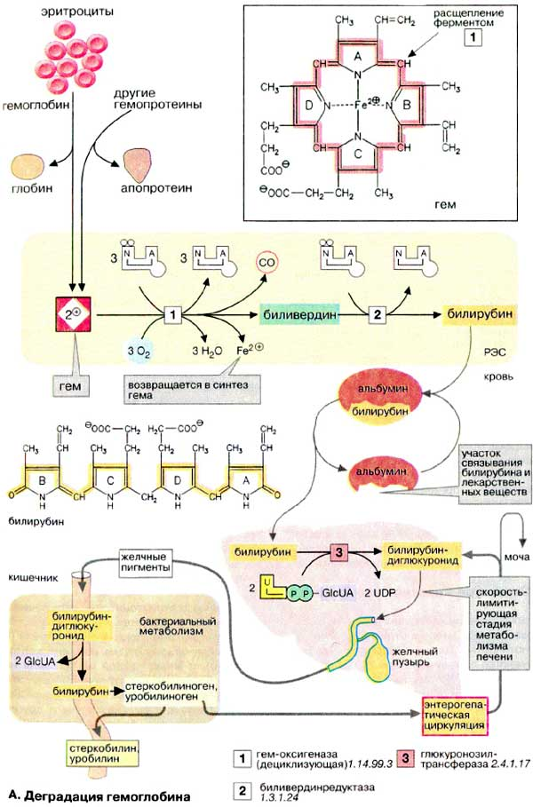
Распад гемоглобина

Slide 10
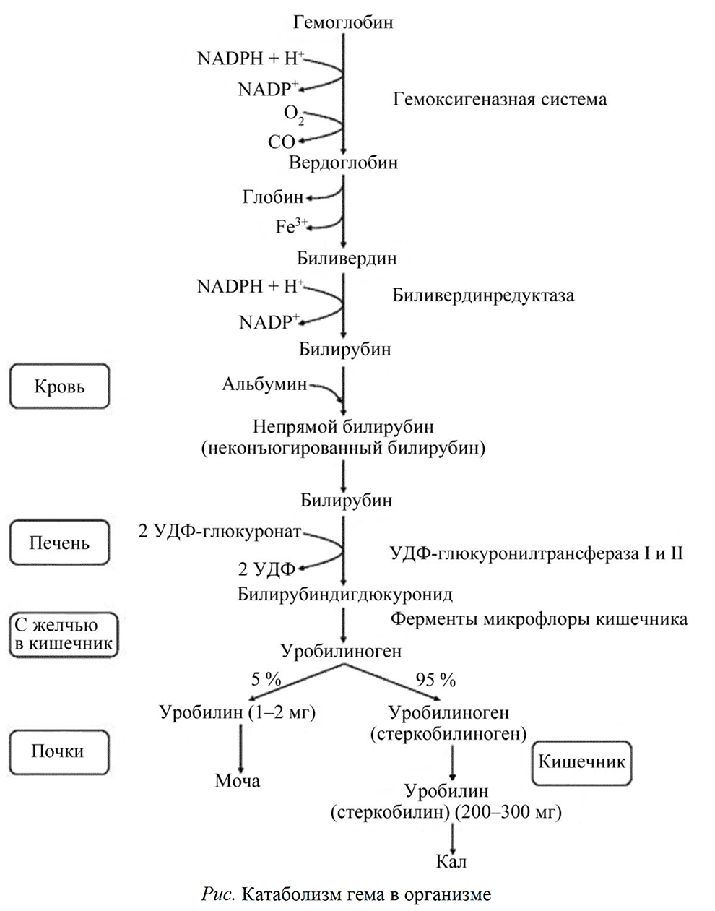

Slide 11
